Slide 1
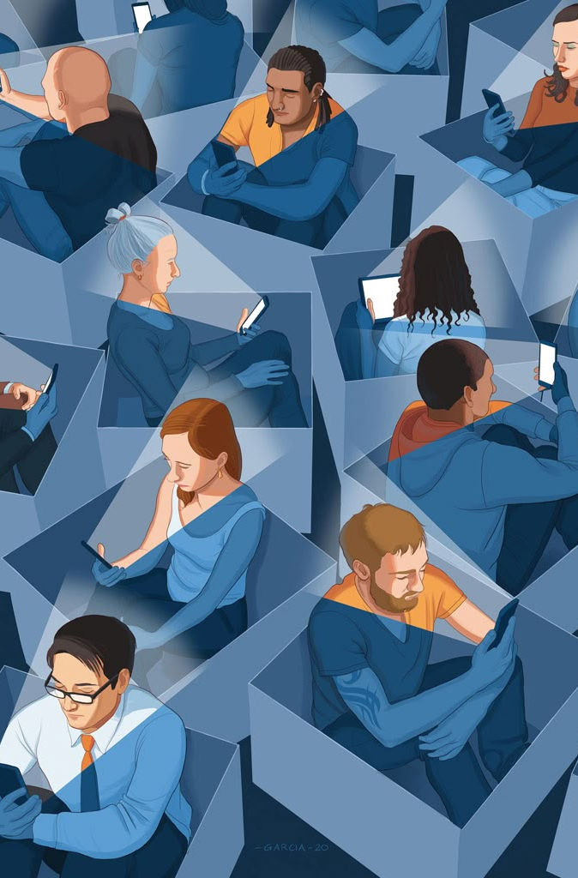
Progetto di Data Science sulla dipendenza dagli smartphone negli adolescenti
Fatto da Felopater Ashraf Moris Selim - 175230

Slide 2
Introduzione interrogativa
Perché ho deciso di svolgere questo progetto ?
1- Esistono differenze nell’uso quotidiano dello smartphone tra le diverse fasce d’età?
2- Qual è la relazione tra il tempo trascorso al telefono e le ore di sonno in base al genere?
3- Qual è la relazione tra interazione sociale e livello di depressione in base al genere?
4- È possibile individuare gruppi di utenti con comportamenti digitali simili?

Slide 3
Obiettivo del progetto Perché ho deciso di svolgere questo progetto ?
Esplorare le relazioni tra l’uso quotidiano dello smartphone e il benessere degli adolescenti, analizzando dati reali su abitudini digitali, ore di sonno, interazioni sociali e livelli di depressione.
Il progetto è stato realizzato con l’obiettivo di approfondire i legami tra tecnologia, salute mentale e comportamenti sociali nei giovani.

Slide 4
Descrizione dei dati
Questo set di dati basato su survey pubblici e dati reali relativi alle abitudini di utilizzo del telefono da parte degli adolescenti
Il dataset usato è da www.kaggle.com
Pubblicato da un piao di settimane fa
Il dataset contiene 25 colonne e 3000 righe

Slide 5
Dataset utilizzato
Il dataset utilizzato nel progetto contiene 17 colonne e 100 righe, ma il progetto è focalizzato su 6 variabili principali, su cui si basa l’intera analisi, tra cui:
Età (`Age`)
Genere (`Gender`)
Ore di utilizzo giornaliero (`Daily_Usage_Hours`)
Ore di sonno (`Sleep_Hours`)
Interazioni sociali (`Social_Interactions`)
Livello di depressione (`Depression_Level`)

Slide 6
Analisi del Progetto
Ora rispondiamo ad ogni domanda:
1- Esistono differenze nell’uso quotidiano dello smartphone tra le diverse fasce d’età?
2- Qual è la relazione tra il tempo trascorso al telefono e le ore di sonno in base al genere?
3- Qual è la relazione tra interazione sociale e livello di depressione in base al genere?
4- È possibile individuare gruppi di utenti con comportamenti digitali simili?

Slide 7
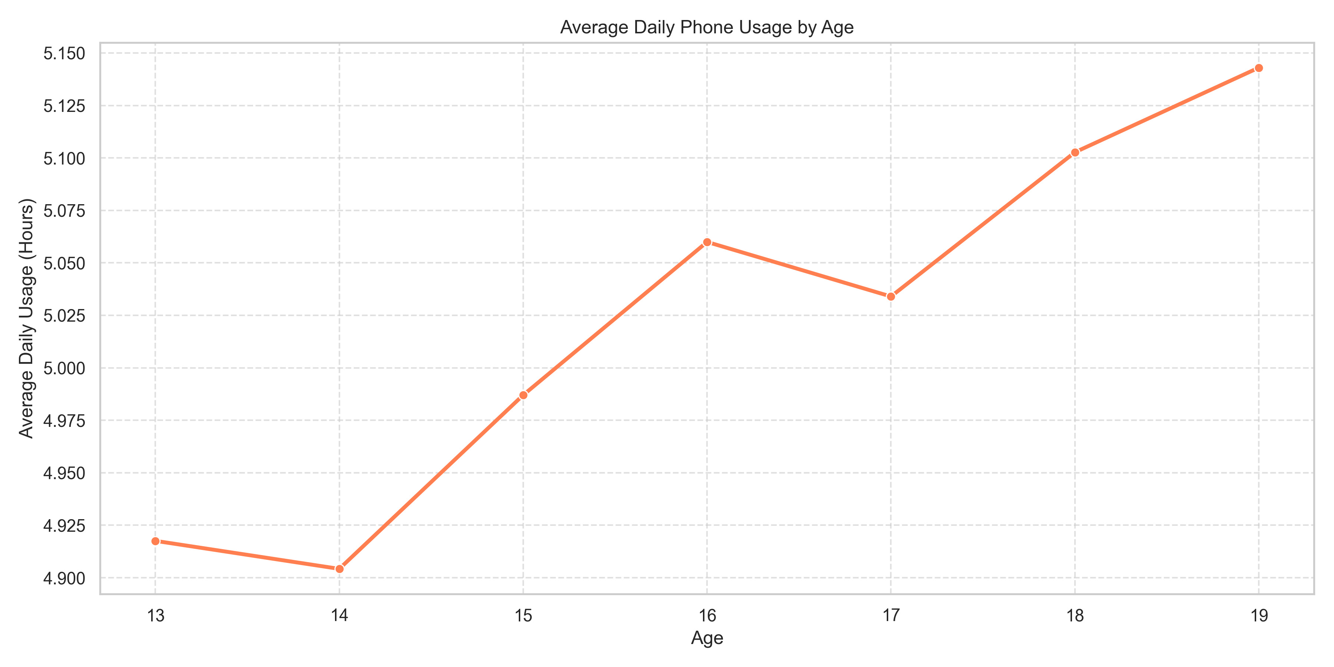
1- Esistono differenze nell’uso quotidiano dello smartphone tra fasce d’età?

Slide 8
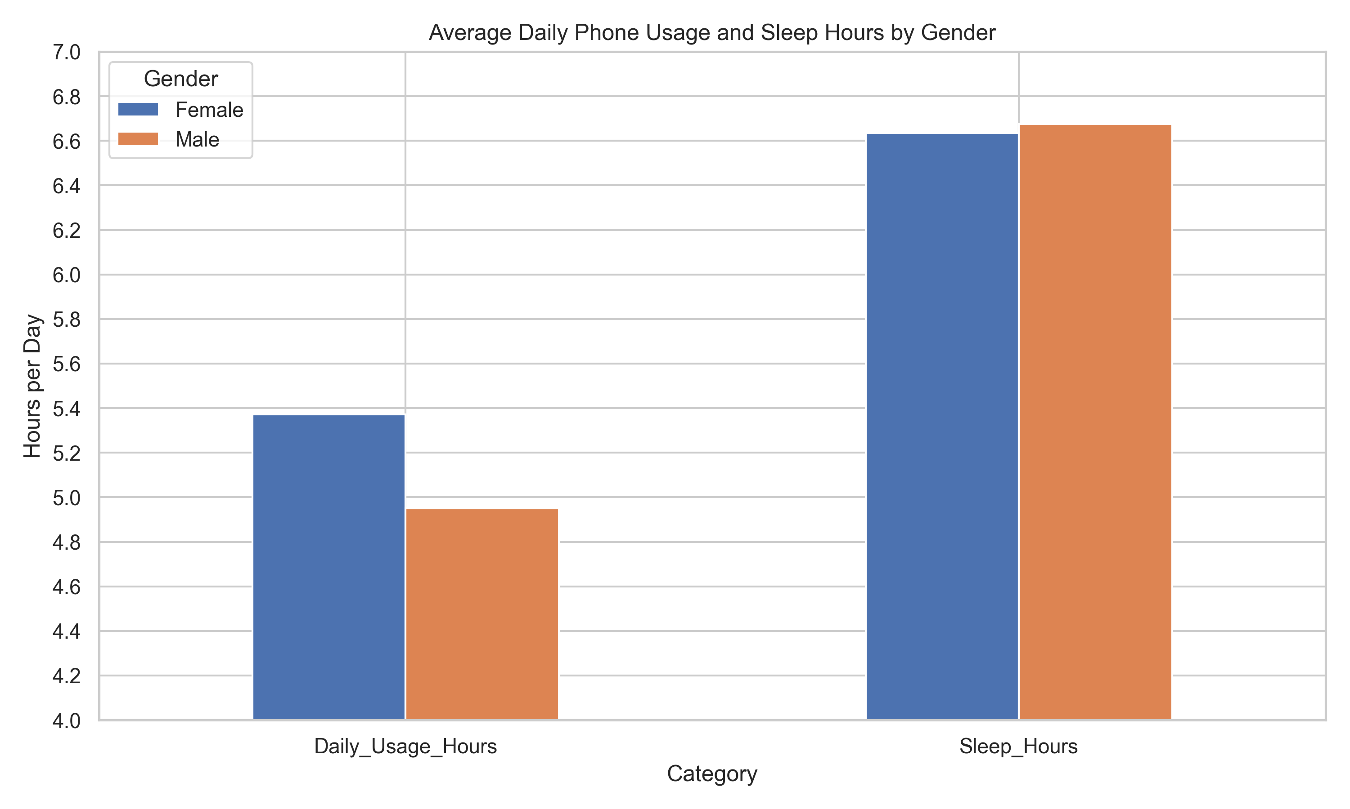
2- Qual è la relazione tra il tempo trascorso al telefono e le ore di sonno in base al genere?

Slide 9
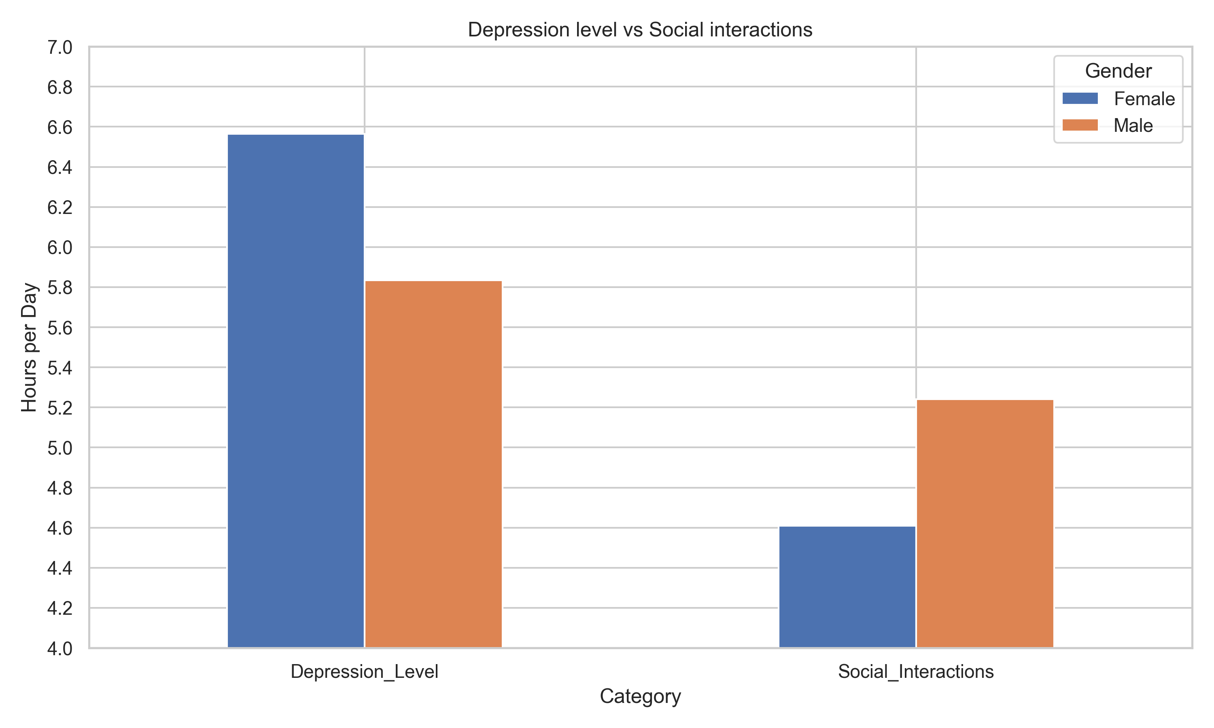
3- Qual è la relazione tra interazione sociale e livello di depressione in base al genere?

Slide 10
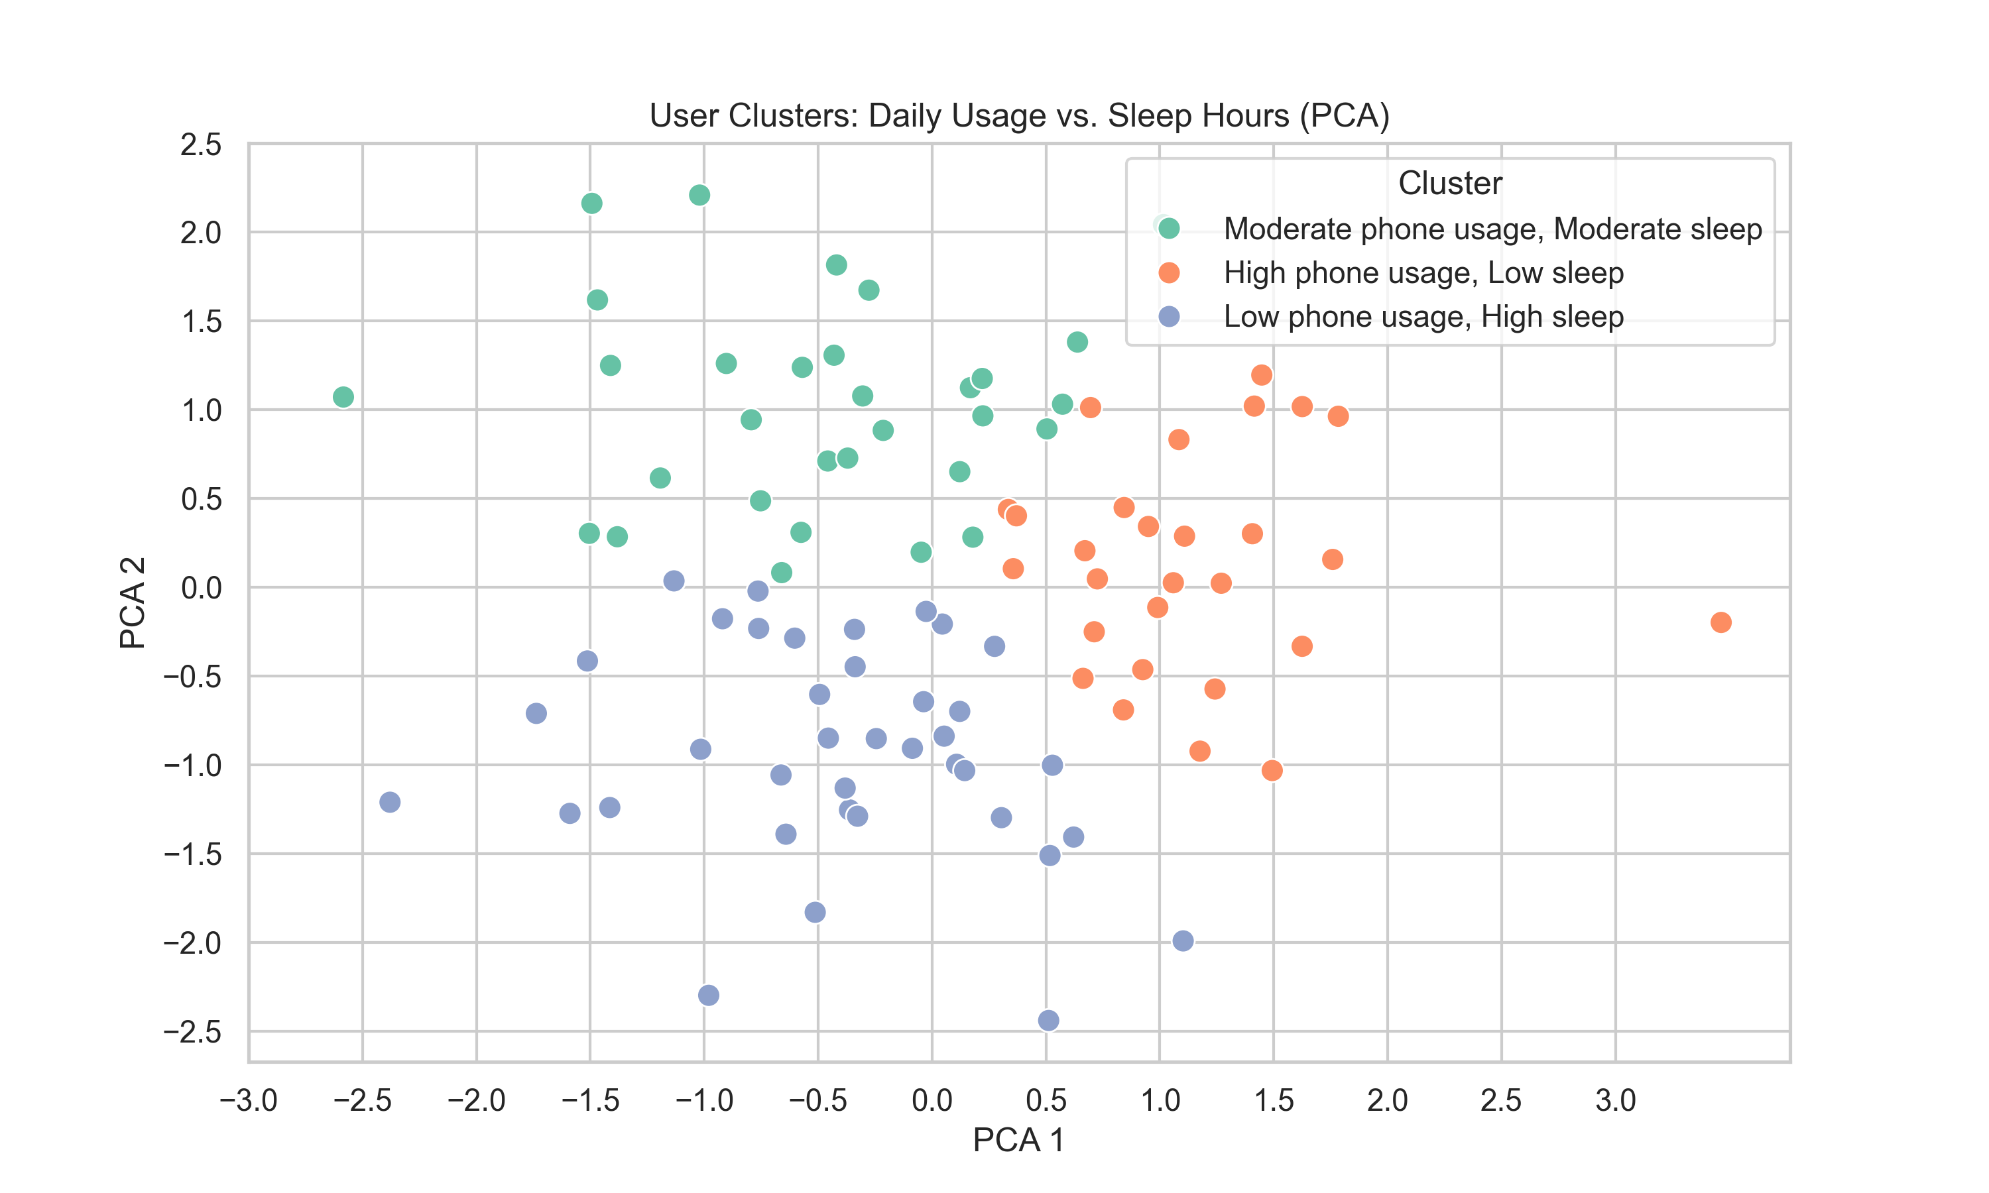
4- È possibile individuare gruppi di utenti con comportamenti digitali simili?

Slide 11
Conclusione
Da questo progetto ho notato due punti essenziali:
Punto A
Punto B
Quelli di età minore, cioè dai 13 ai 14 anni, sia maschi che femmine, sono quelli che usano il telefono di meno rispetto alle altre fasce d’età degli adolescenti.
Quelli di età 15-16-17 hanno un utilizzo medio del telefono rispetto alle altre fasce d’età degli adolescenti.
Quelli di età maggiore, cioè dai 18 ai 19 anni, sia maschi che femmine, sono quelli che usano il telefono di più rispetto alle altre fasce d’età degli adolescenti.
Le femmine usano il telefono di più rispetto ai maschi.
Le femmine dormono di meno rispetto ai maschi.
Le femmine hanno un livello di depressione più alto rispetto ai maschi.
Le femmine hanno un livello di interazione sociale più basso rispetto ai maschi.

Slide 12
Grazie per la vostra attenzione
Felopater Ashraf Moris Selim - 175230

